Slide 1




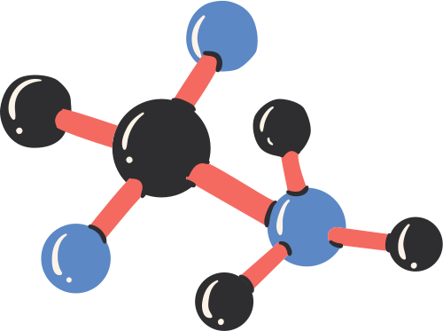
Фізичні тіла
5 клас
Литвин-Матійчук Інга

Slide 2



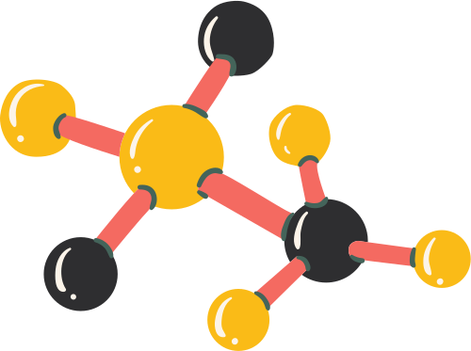

Правила роботи на уроці
1.Мати гарний настрій.
2.Бути чемним та поважати один одного.
3.Вміти вислухати відповідь свого однокласника.
4.Працювати уважно.
5.Допомагати один одному.
6.Дарувати позитивний настрій.

Slide 3




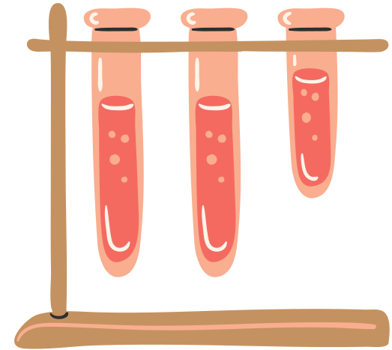

ПЛАН УРОКУ
  Що таке фізичне тіло
  Характеристики тіл
  МАКРОСВІТ
  МЕГАСВІТ
  МЕГАСВІТ
Очікувані результати
  називає головні характеристики фізичних тіл
  розуміє поділ тіл на макро-, мікро і мегасвіт
  ставить запитання до матеріалу уроку
  взаємодіє в групі для розв’язанням навчальної проблеми .
Які науки більш властиві розуму людини, ніж науки природні? Вони допомагають людині найбільше проникати в дію тих законів, пізнання яких показує, як цікаві навіть найнезначніші явища природи. Майкл Фарадей

Slide 4




Збір ідей
Що , на ваш погляд, є зайвим у переліку:
1) зошит, планшет, автомобіль, Сонце;
2) щука, батискаф, айсберг, дуб.
Поясніть ЧОМУ.
Опишіть яблуко та цеглину

Slide 5
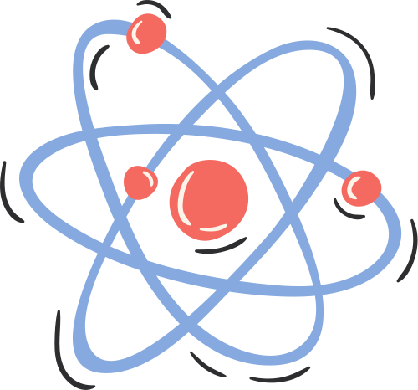

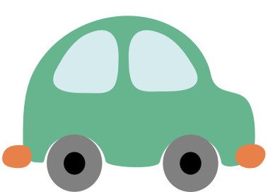


Що таке фізичне тіло?
усі предмети та об’єкти, які нас оточують
ЖИВІ
ПРИРОДНІ
ШТУЧНІ
НЕЖИВІ
НЕБЕСНІ

Slide 6
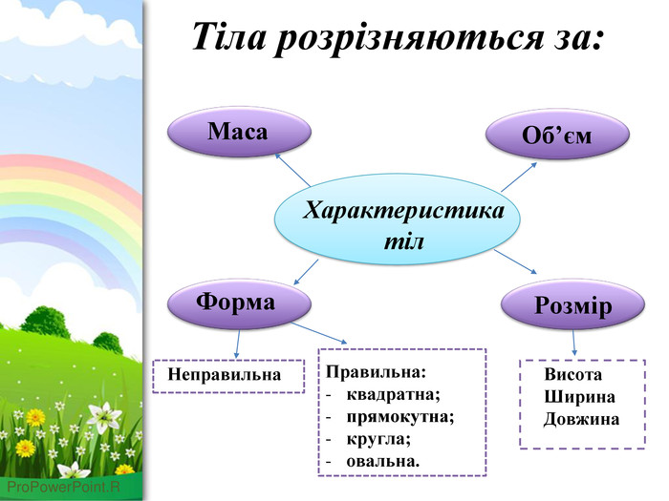
Характеристики тіл
КОЛІР
Електропровідність

Slide 7
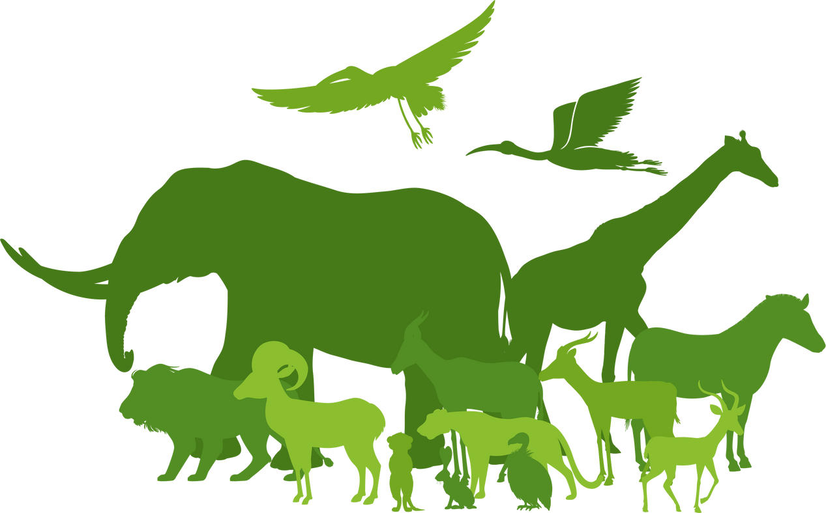

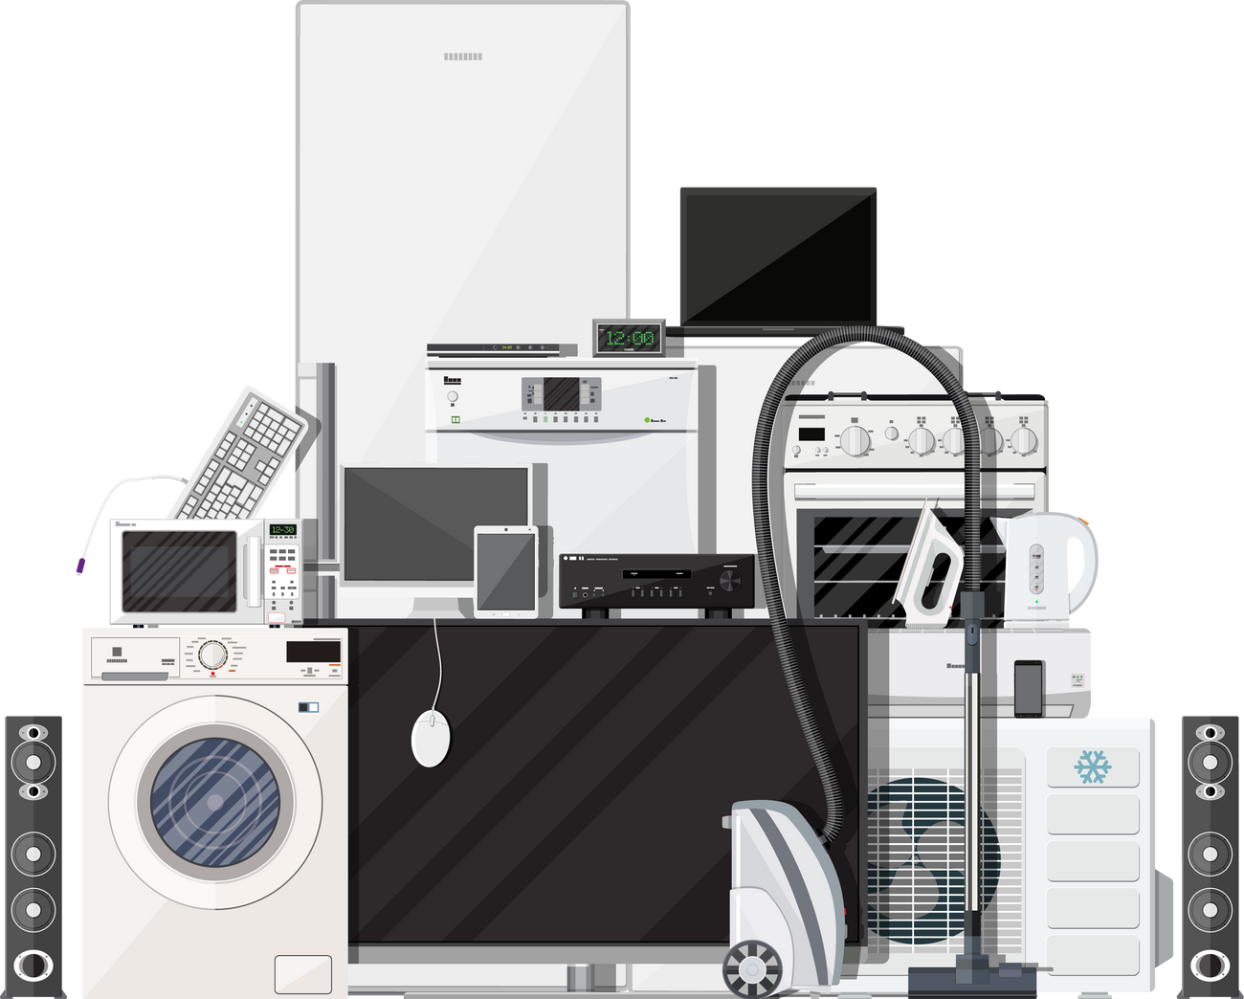
Макросвіт складають предмети та об’єкти довкілля, які ми бачимо. Це комахи, птахи, тварини, рослини, дерева, автомобілі та будинки. Багато фізичних тіл макросвіту створила людина. Це мобільний телефон, термос, космічний апарат та інші.
МАКРОСВІТ

Slide 8
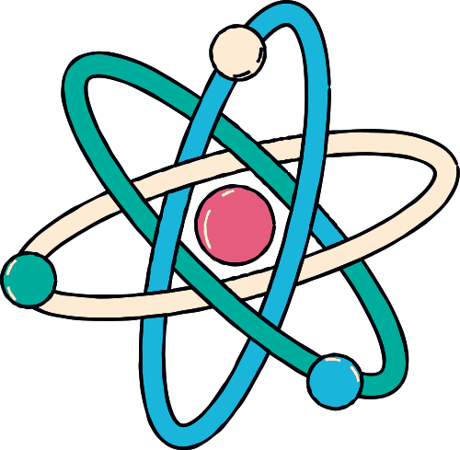
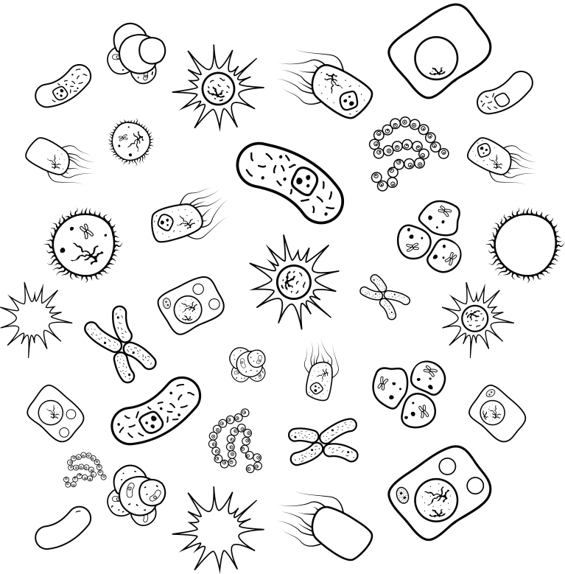
Мікросвіт складають молекули, атоми, а також організми малих розмірів, яких неможливо побачити без спеціального обладнання.
МІКРОСВІТ

Slide 9
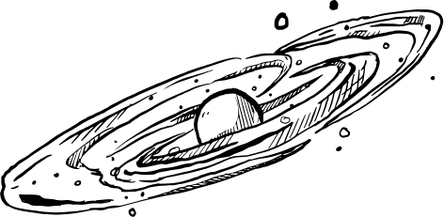
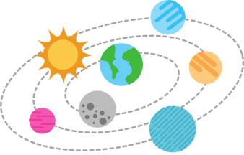
Мегасвіт — це планети, зоряні скупчення, галактики, світ величезних космічних розмірів і швидкостей. Усі фізичні тіла мегасвіту мають природне походження.
МЕГАСВІТ

Slide 10




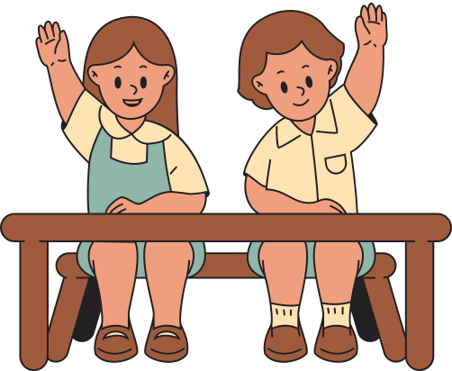


ПОПРАЦЮЄМО
  Гра " ХТО Я?"
По черзі задумуйте і відгадуйте фізичне тіло. Опишіть його характеристики та властивості .
2.

Slide 11




Підсумок питаннями (самостійно складаємо)
«хто»
«що»
«де»
«коли»
«чому»
«як»

Slide 12


КОРОТКО ПРО ГОЛОВНЕ
  Фізичним тілом називають усі предмети та об’єкти, які нас оточують.
  Фізичні тіла можуть мати природне походження або бути створені людиною; їх об’єднують у три великі групи: макросвіт, мікросвіт та мегасвіт.
  Фізичні тіла відрізняються за розміром, формою, кольором, масою та багатьма іншими властивостями.

Slide 13






САМООЦІНЮВАННЯ
  називаю головні характеристики фізичних тіл
  розумію поділ тіл на макро-, мікро і мегасвіт
  ставить запитання до матеріалу уроку
  взаємодію в групі для розв’язанням навчальної проблеми .
Все ОК!
Допрацюю
Потрібна допомога

Slide 14




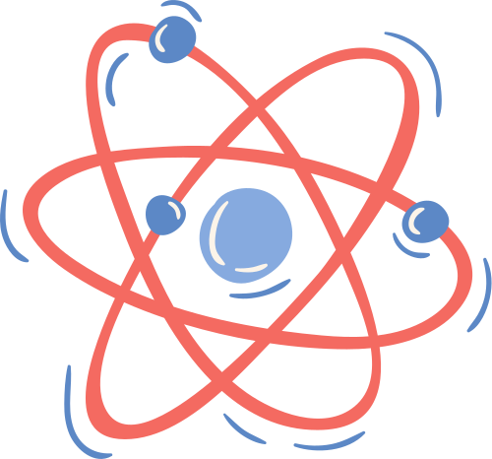
ДОМАШНЄ ЗАВДАННЯ
1. Запишіть у таблицю 2-3 приклади фізичних тіл, які відповідають опису.
 | Приклади фізичних тіл
Створені людиною
Тіла мікросвіту
Тіла макросвіту
Тіла живої природи
Тіла неживої природи
2. Використовуючи інформаційні пошукові системи, відшукайте 2-3 фізичні тіла мегасвіту.

